Slide 1


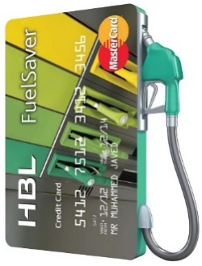
Ministère de l’Enseignement Supérieur et de la Recherche Scientifique Institut supérieur de gestion de tunis
Projet de Fin d’Etudes
Conception et développement d’un portail de gestion des cartes pétrolière
Elaboré par:
Med Dhia Eddine Kandara Souhail EL Kamel
Encadré par:
Encadrant pédagogique: Encadrant Professionnel:
Mme. Henda Ajroud M. Meher Tahari
Année Universitaire : 2016– 2017
Notes:
Merci MR le président
Bonjour mesdames et messieurs honorable membres du jury; nous avons l honneur de vous présenter aujourd’hui notre projet de fin d’étude pour l’obtention du diplôme licence fondametale en informatique de gestion, intitulé Conception et développement d’un portail de gestion des cartes pétrolère. Ce projet est réalisé par moi-même Souhail El kamel et Mouhamed Dhia Eddine Kandara et encadré par madame Henda Ajroud et Mr meher tahari

Slide 2






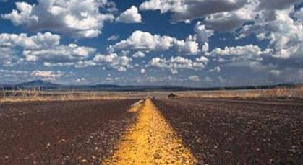
Introduction
Problématique et solution
Méthodologie de travail
Analyse et Conception
Réalisation
Conclusion et perspectives
Notes:
Avant d'entamer la thématique permettez-nous de vous donner un petit aperçu du plan qu’on va suivre tout o long de la présentation.
Le plan de notre exposé s’articule autour de quartes parties.
Apres l’introduction , nous allons présenter
en première partie la problématique et la solution proposée.
En seconde partie la méthodologie de travail
puis la conception générale du projet
Et en 4eme partie la réalisation
Nous clôturons avec les perspectives
Evolution possible de cette solution

Slide 3
Réalisation
Analyse et Conception
Conclusion et perspectives
Méthodologie de travail
Problématique et Solution
Introduction
Organisme d’accueil

Domaine de la monétique

Banques majeures de la place

Services de recharge téléphonique

Services pétroliers

Terminaux de Paiement électronique (TPE)
1/21
Notes:
Pour commencer, notre stage de fin d’études s’est déroulé au sein de la société Alliance technologie . C est une entreprise opérante dans le domaine de la monétique. ses clients sont essentiellement des banques majeurs de place tel que : la STB, AL BARAKA, l’ATB et la BT.
Elle offre plusieurs services tel que ,
Le service de recharge téléphonique pour les différents fournisseurs : oreedoo ,tunisie telecom telecom et orange
Services pétrolières pour SNDP et Shell
Et d’autres principalement les TPE .

Slide 4
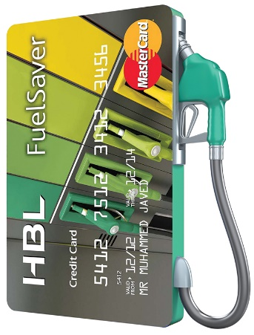
Réalisation
Analyse et Conception
Conclusion et perspectives
Méthodologie de travail
Problématique et Solution
Introduction
Qu’est ce qu’une carte pétrolière?

Améliore la sécurité

Contrôle et suivie

Economique
2/21
Notes:
Un moyen de paiement électronique pour l’achat du carburant édité par les réseaux de stations-services, présentant plusieurs qualités
*C’est un outil plus sécurisé par rapport d’autres moyens de payement, un code confidentiel est obligatoire pour toute opération avec la carte qui se bloque automatiquement après des mauvaises tentatives, en cas de perte ou de vol, elle est facilement opposable et remplaçable
*un contrôle totale des transactions effectués avec la carte a traves les détails disponibles dans les tickets remis après chaque transaction
*Un aspect économique par la limitation du plafond mensuelle / annuel et du type de carburant à consommer

Slide 5









Réalisation
Analyse et Conception
Conclusion et perspectives
Méthodologie de travail
Problématique et Solution
Introduction
Non suivi des transactions par le client
Pas de suivi de l’activité de la station par le gérant

Recharge des cartes uniquement au siège
Absence d’outils de statistiques et reporting
3/21
Notes:
*Une étude préliminaire a permis de passer en examen l’environemment existant pour soulever les défaillances qui sont :
+ une application lourd qui dispose des informations confidentiels est disponible seulement au sein de la société pétrolière donc ni le gérant dispose d’une visibilté de l’activité des stations , ni le client consulte la traçabilité de ses opérations
+ La recharge des cartes pitlrolières ne ce fait qu’ au siège
+Absence d’outils de statistiques et reporting pour les gérants et les clients

Slide 6

Réalisation
Analyse et Conception
Conclusion et perspectives
Méthodologie de travail
Problématique et Solution
Introduction
Traçabilité complète des transactions
Suivi de l’activité des stations
Transfert de solde entre les cartes
Mise en place des tableaux de bord
4/21
Notes:
afin de pallier aux insuffisances citées précédemment,
nous proposons de développer un portail web qui repend à la fois au besoin des gérants et des clients
+Ce portail va permetre d’une part aux gérants la possibilité de visualiser l’historique des transactions effectué dans leurs stations et d’autre par de suivi des cartes par les clients
+Pour le problème de recharge on a pensé à dévlopper une fonctionalité qui va permetre aux porteurs de carte la transfert du solde d’une carte à une autre
+et enfin la Génération des tableaux de bord qui contient plusieurs indicateur clé ce qui va ajouté un grand apport à notre produit

Slide 7


Réalisation
Analyse et Conception
Conclusion et perspectives
Méthodologie de travail
Problématique et Solution
Introduction
Les méthodes agiles:
Equipe réduite, diversifiée et autonome
Client impliqué à la réalisation du logiciel

Capacité d'adaptation au changement des besoins
5/21
Notes:
Ce sont des méthodologies essentiellement dédiées à la gestion de projets informatiques. Elles reposent sur des cycles de développement itératifs , incrémental et adaptatifs en fonction des besoins évolutifs du client. Elles permettent notamment d'impliquer l'ensemble des collaborateurs ainsi que le client dans le développement du projet.

Slide 8
Réalisation
Analyse et Conception
Conclusion et perspectives
Méthodologie de travail
Problématique et Solution
Introduction
Scrum :
Scrum :
Les membres de l'équipe s'engagent personnellement à atteindre les objectifs définis
Engagement
Les membres de l'équipe font le bon choix et travaillent sur des problèmes difficiles
Courage
Les membres de l’équipe se concentrent sur les travaux identifiés pour le sprint et sur les objectifs
Concentration
Ouverture
Les membres de l'équipe et les parties prenantes sont ouverts à tous les travaux et aux défis rencontrés
6/21
Notes:
Pour la dévlopment de notre projet nous avons opté à pour la méthode scrum qui est la plus convenable a notre situation et voila une vison à notre manière de ce qu’on a vraiment vécu chez l’entreprise d ’acceuil tout au long de notre stage: La méthode scurm ce base sur 4 axe
+ en 1er lieu l’engagement: ,,,,,
+on a ensuite le courage:,,,,,,,
+en 3eme lieu il y a la concetration:,,,,
+ et finalement l’ouverture:,,,,,,

Slide 9
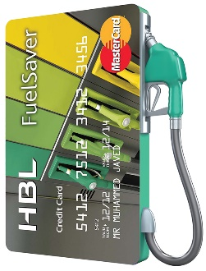
Réalisation
Analyse et Conception
Conclusion et perspectives
Méthodologie de travail
Problématique et Solution
Introduction
13/03/2017
Découpage du projet:
Gestion d’accès
Sprint 1
Sprint 3
17/04/2017
Sprint 2
Gestion statistiques et reporting
Gestion des cartes
Gestion des transactions
Transfert de Solde
01/04/2017
7/21
Notes:
En suivant les principes de la méthode scrum, notre projet doit être découpé en sprints alors pour ce faire on à planifier nos sprints comme suit :
+Le premier sprint était autour de la gestion des accès à l’application qui englobe la gestion des utilisateurs ,des profils et des fonctionalités
+Le deuxiéme sprint s’intéresse à la gestion des cartes ,gestion des transaction et le trasnfért du solde
+Et le dernier sprint est destiné à la generation des tableau de bord et les outils de statistiques

Slide 10
Réalisation
Analyse et Conception
Conclusion et perspectives
Méthodologie de travail
Problématique et Solution
Introduction
Les acteurs:
Admin
Client
Porteur
Gérant
8/21
Notes:
Les acteurs de notre application sont :
L’administrateur qui est le chargé de la gestion de ce portail web
e client qui doit être une société qui utilise les cartes pétrolières.
LLe porteur c’est le possesseur du carte
Le gérant C’est un responsable chez une station-services

Slide 11
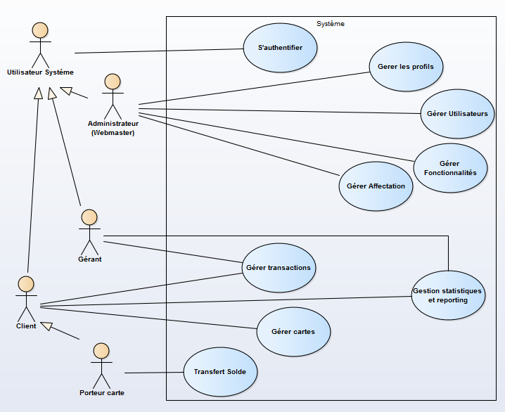
Réalisation
Analyse et Conception
Conclusion et perspectives
Méthodologie de travail
Problématique et Solution
Introduction
Cas d’utilisation global:
9/21
Notes:
les diagramme de cas d'utilisation montrent un système du point de vue des acteurs. Ils définissent les interactions des acteurs avec le système.
La figure suivante présente le diagramme de cas d utilisation général.
Nous trouvons les acteurs présentés précédemment :
Tous les utilisateurs doivent s’autentifier pour accéder à l’application
L’administrateur peut gérer les profils , les utilisateurs ,les fonctionnalités et les affections
Le gérant d’une station peuvent utiliser les fonctionnalités de gérer transaction gérer statistiques et raporting
Le client peut gérer ses transaction et suivre les outils de statistiques et de reporting
Le porteur de carte un utilisateur héritant les fonctions possédé par le client mais il est le seul acteur qui peut effectué un transfert du solde

Slide 12
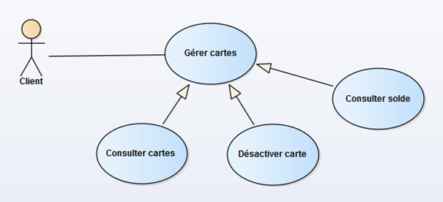
Réalisation
Analyse et Conception
Conclusion et perspectives
Méthodologie de travail
Problématique et Solution
Introduction
Diagramme de cas d’utilisation « Gestion Cartes »:
10/21
Notes:
Passons au diagramme de cas d’utilisation gérer cartes pour l’acteur Client,
il peut consulter ses cartes ,désactiver une carte et consulter son solde

Slide 13
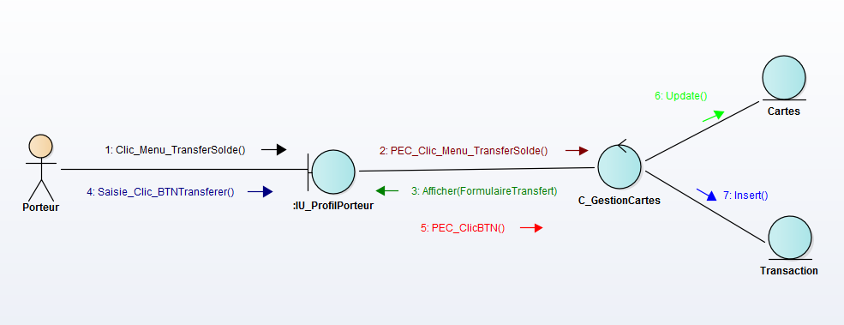
Réalisation
Analyse et Conception
Conclusion et perspectives
Méthodologie de travail
Problématique et Solution
Introduction
Diagramme de collaboration « Transfert solde»
11/21
Notes:
Lediagrame de colaboration suivante présente le scénario suivi pour réaliser la fonctionnalité « transfert solde »
En effet le porteur doit cliquer sur le Menu transfert solde , Le controleur prend en charge l’evenement et affiche le formulaire du transfert
le porteur doit saisir :
+numéro carte bénificiare
+montant à transférer
+code secret de la carte émeteur
pour effectuer cette opération. Après la vérivication de données le controleur ce charge d’appliquer de faire la mise à jour nécessaire au modèle

Slide 14
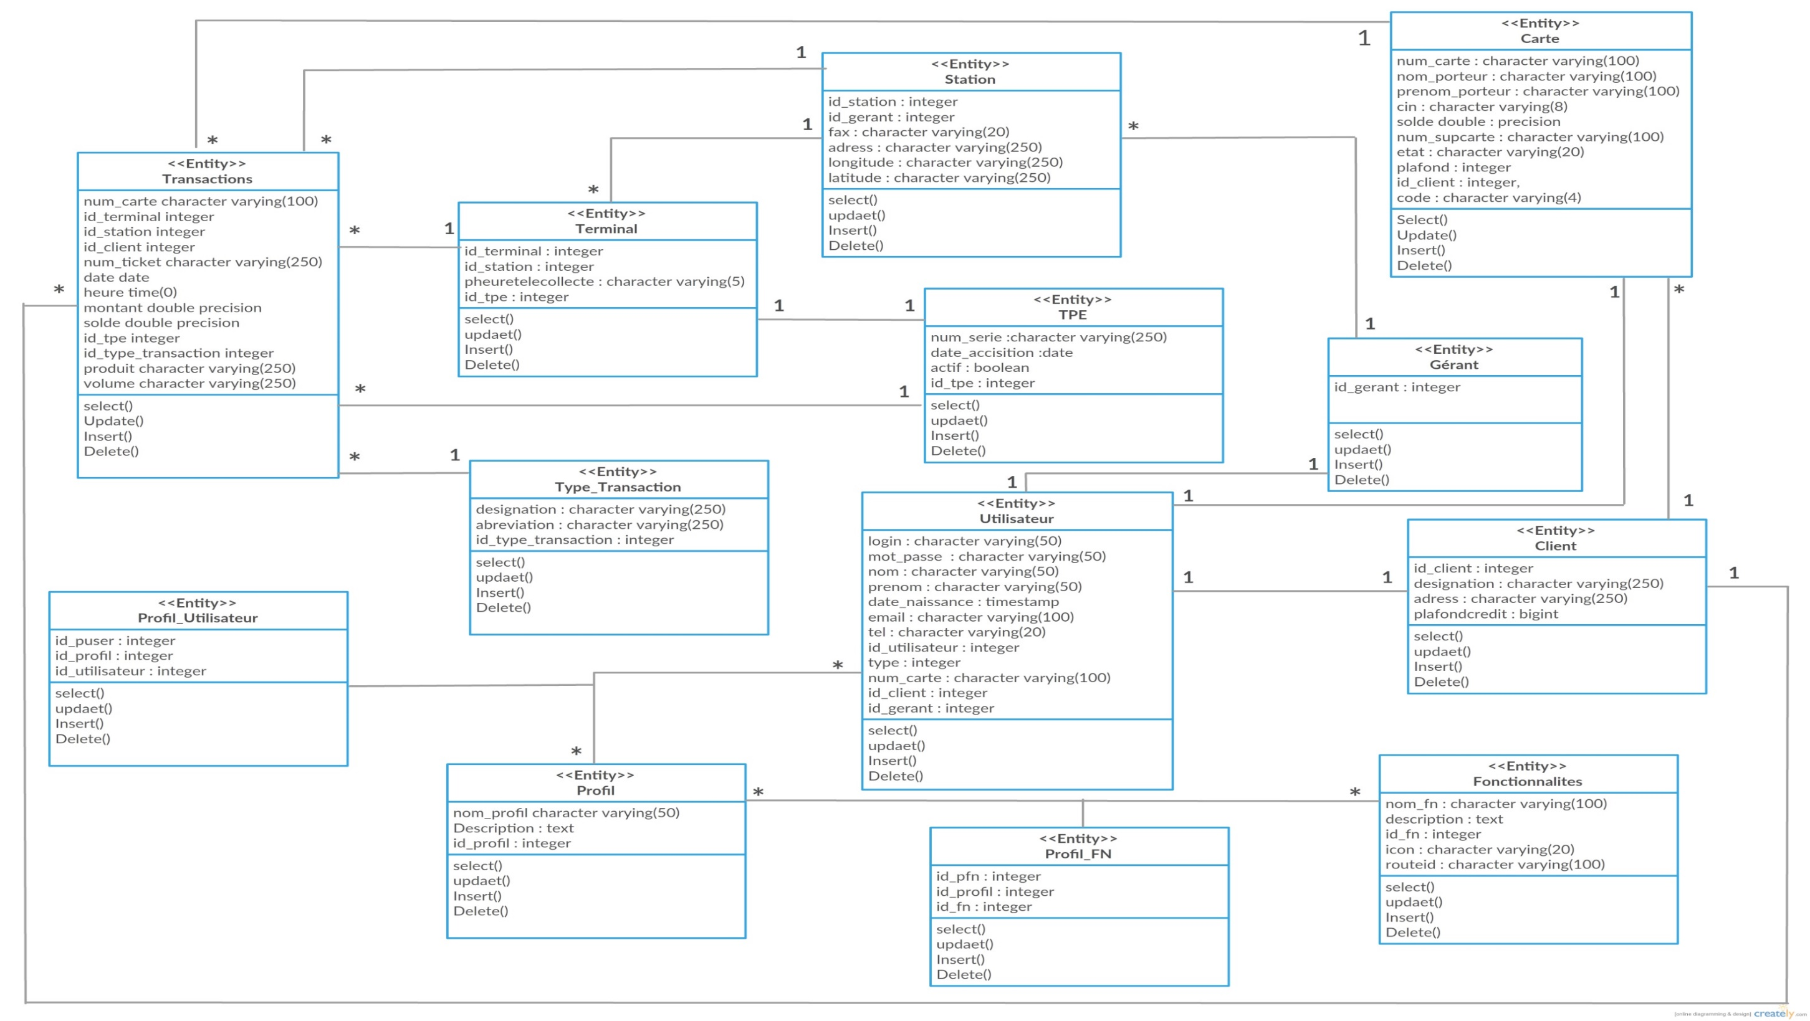
Réalisation
Analyse et Conception
Conclusion et perspectives
Méthodologie de travail
Problématique et Solution
Introduction
Diagramme de classes global:
12/21
Notes:
Le diagramme de classes suivant montre la structure interne de notre application web
Ce diagrame est composé de 13 classes on cite parmi eux :
On la classe carte qui identefie ce dernier
On trouve aussi la classe transactions qui comprte comme champs le montant et l’heure de l’opération
Alors une carte peut avoirs plusiers transaction(1,,*)
De plus il y a le table client qui comprte les donées relatif à la sociéte qui dispose des carte pétrolières
Il est relier par une association 1,, plusieurs cad un client peut avoir plusieurs cartess

Slide 15
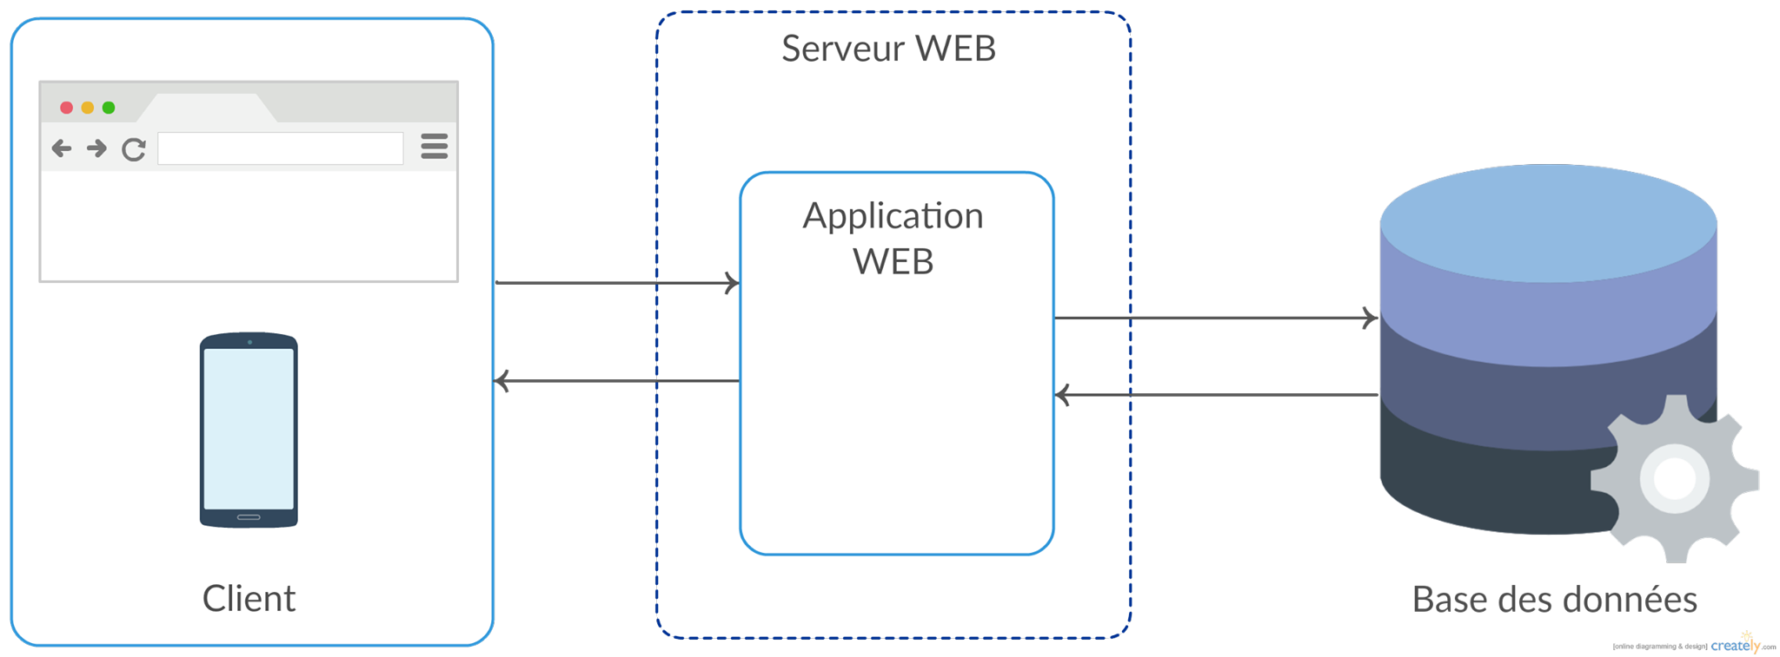
Réalisation
Analyse et Conception
Conclusion et perspectives
Méthodologie de travail
Problématique et Solution
Introduction
Architecture Logiciel:
13/21
Notes:
On a adapter une architecture 3 tiers qui est basé sur des différents couches :
-Navigateur web
-Serveur web
-Serveur de donnes
Le navigateur web : qui correspond à la partie de l’application visible et interactive avec les utilisateurs.
Serveur web : couche métier qui défini les fonction exécuté par notre application sur les données
Serveur de données : couche accès aux donnes qui permet de livrer les résultats demandé par le serveur web

Slide 16
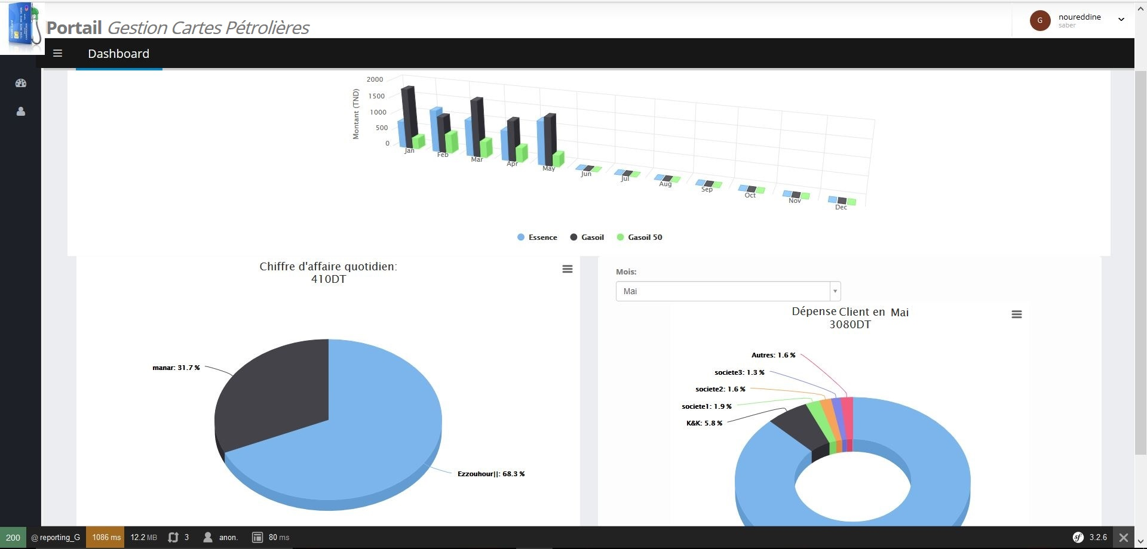
Réalisation
Analyse et Conception
Conclusion et perspectives
Méthodologie de travail
Problématique et Solution
Introduction
Interface gérant:
14/21
Notes:
Passons maintenat aux quelques interfaces de notre application
Comme vous vouyer c’est l’un des tableaux de bord qu’on dévlopper déstiné au gérants de station il intègres plusieurs indicateurs clé :
On a en1er lieu on a un histograme qui represente l’evolution du CA tout au long de l’années courant par type de carburant
On a aussi intégré un camembert qui illustre le chiffre d’affaire quotidien par station
Le gérant dspose d’un autre graphe sous forme d’anneau qui correspond aux 5 plus haut dépèces client effectué par mois

Slide 17
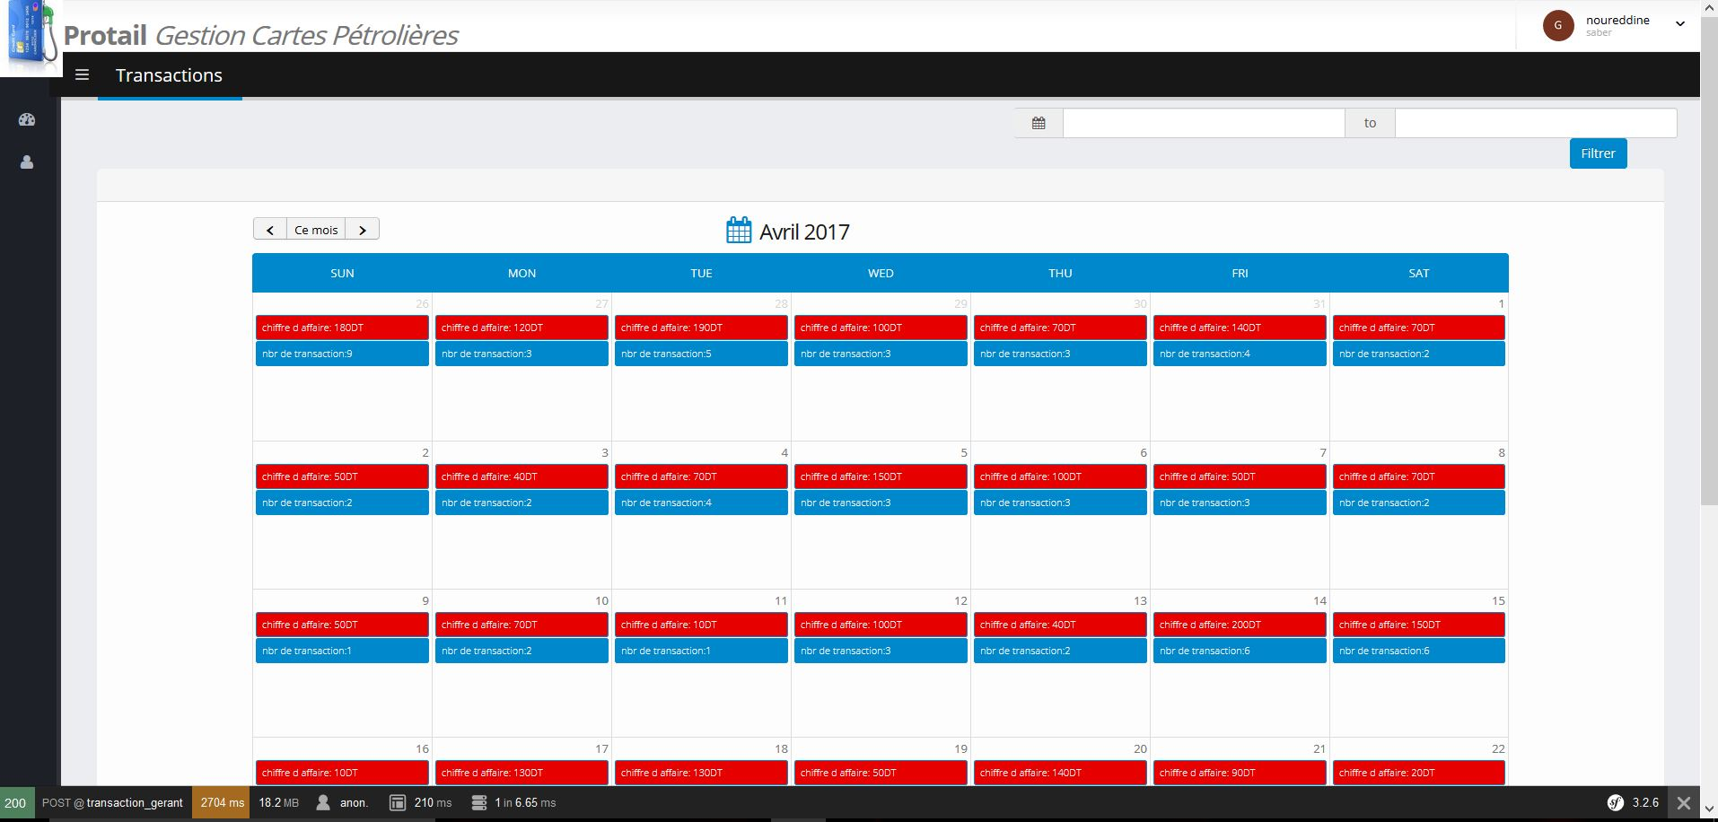
Réalisation
Analyse et Conception
Conclusion et perspectives
Méthodologie de travail
Problématique et Solution
Introduction
Interface gérant:
15/21
Notes:
Passon maintenant à une autre interface dédié aussi aux gérant c’est un calendrier qui permet de donner un vison global sur les chiffre d’affaires et le nombre de transaction par jour .

Slide 18
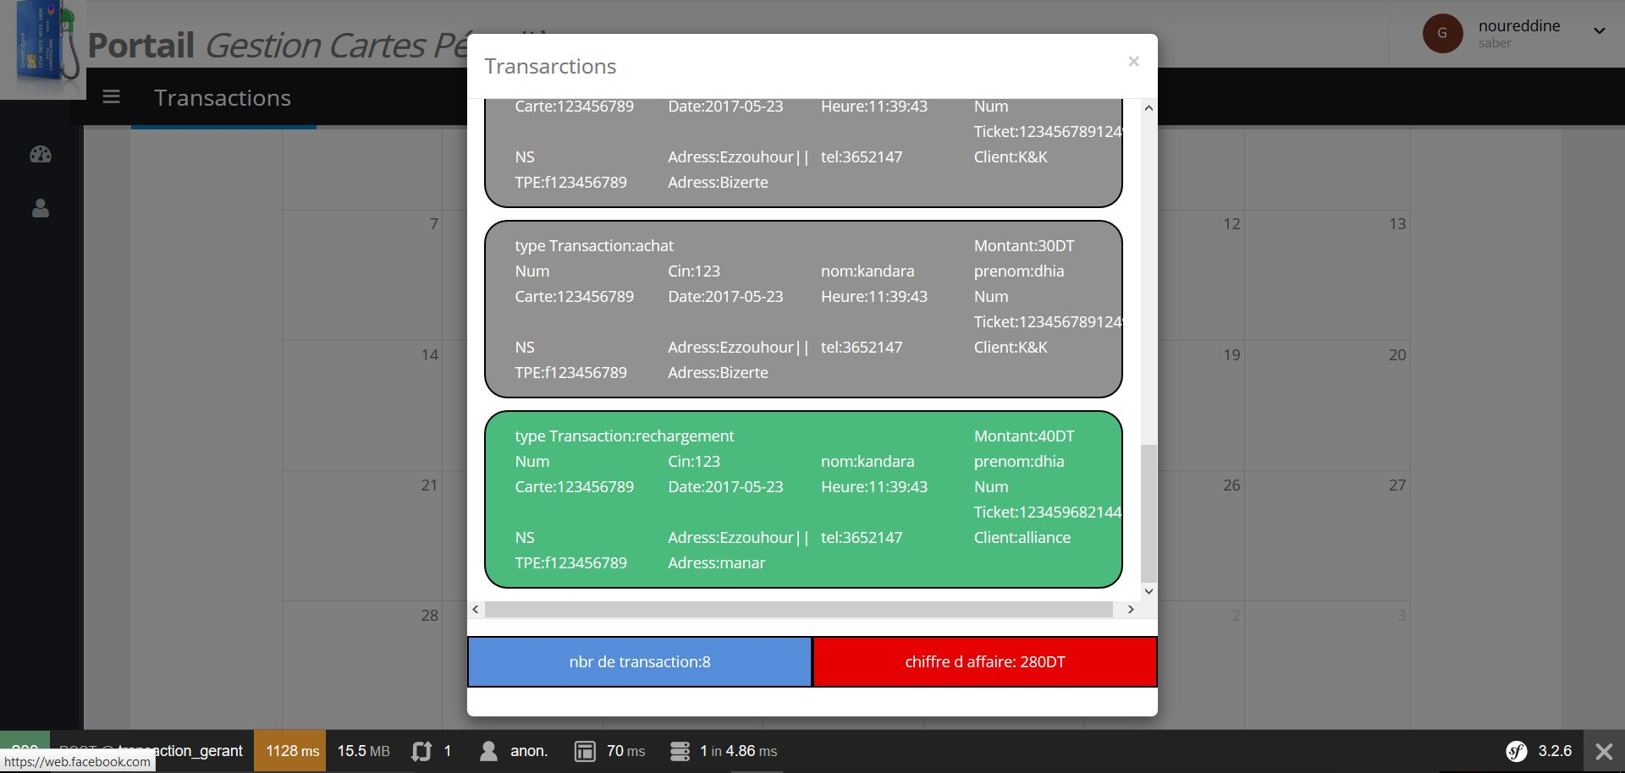
Réalisation
Analyse et Conception
Conclusion et perspectives
Méthodologie de travail
Problématique et Solution
Introduction
Interface gérant:
16/21
Notes:
En cliquant sur un jour bien déterminé le gérant peut consulter en détailles les transaction effectué ce jour là

Slide 19
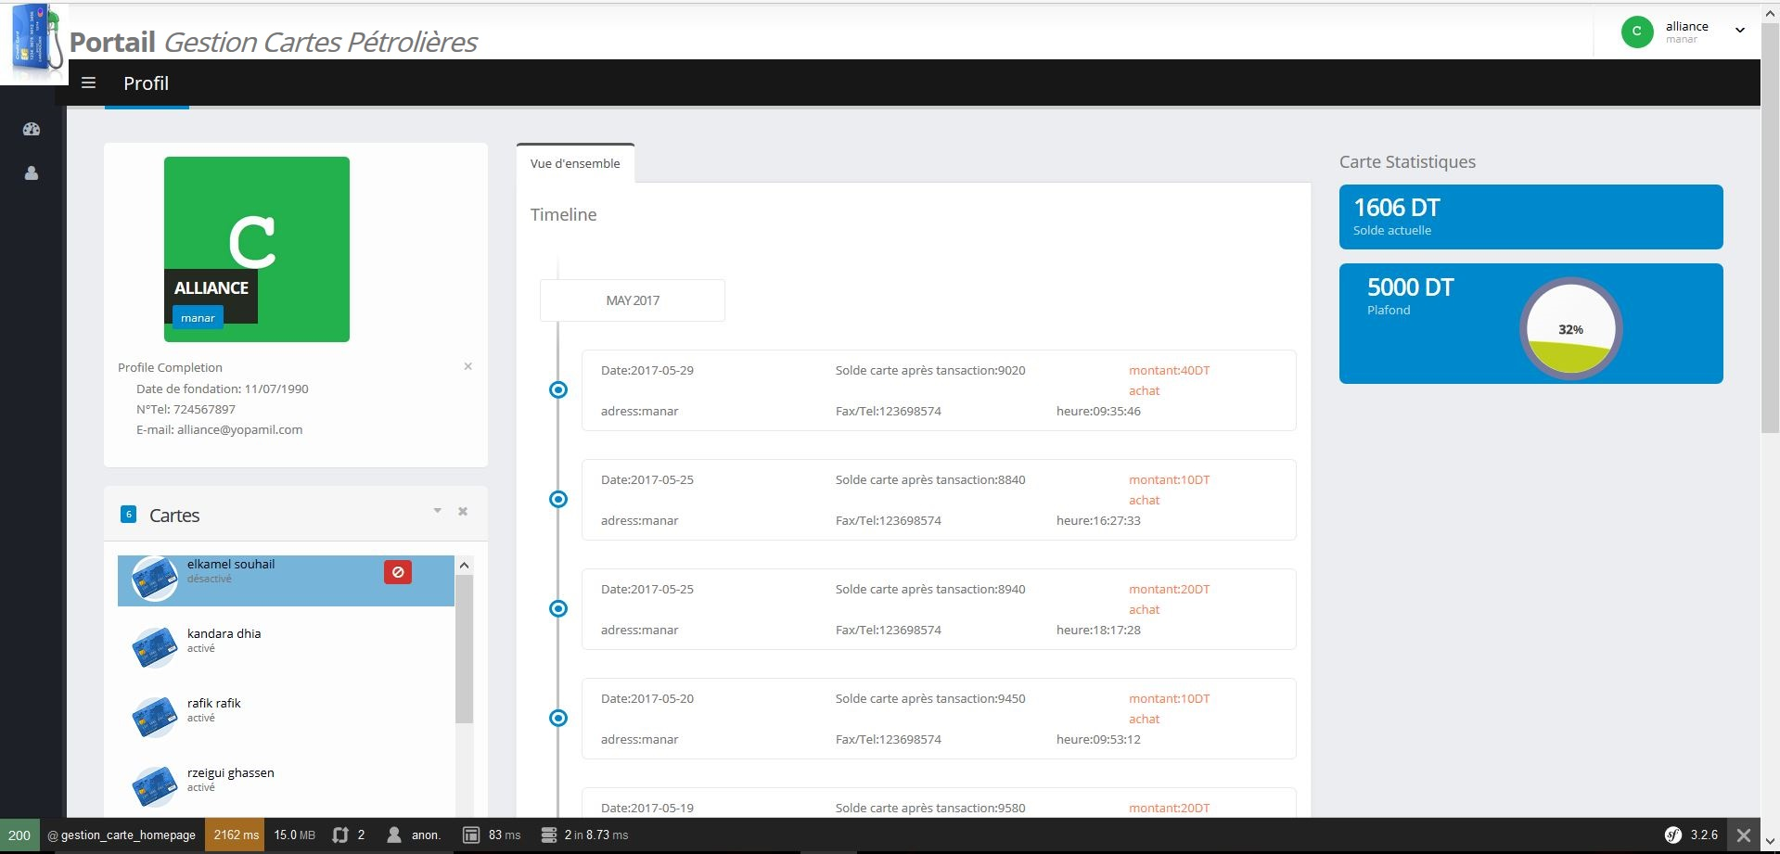
Réalisation
Analyse et Conception
Conclusion et perspectives
Méthodologie de travail
Problématique et Solution
Introduction
Interface client:
17/21
Notes:
C’est l’interface est destiné au client dont laquelle il dispose d’une liste des cartes possèdes . En cliquant sur une carte bien déterminé une listes de 10 derniers transactions s’affiche. l’utilisateur dispose d’une boutton a la fin de cette liste qui permet d’avoirs plus de détails

Slide 20
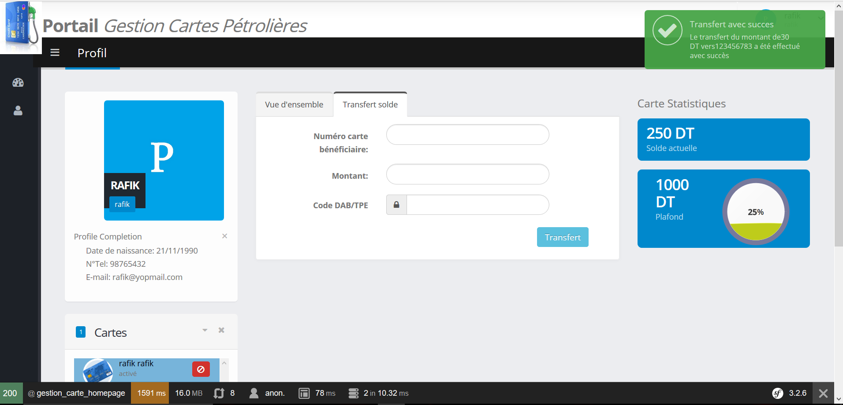
Réalisation
Analyse et Conception
Conclusion et perspectives
Méthodologie de travail
Problématique et Solution
Introduction
Interface client:
18/21
Notes:
Voici l’interface du transfert solde pour le porteur qu’on a déjà expsliquer sa concept précédemment

Slide 21
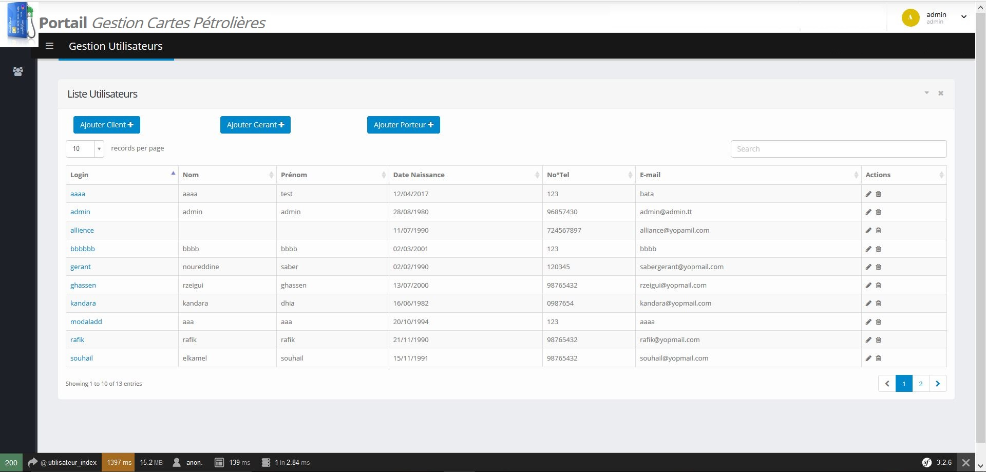
Réalisation
Analyse et Conception
Conclusion et perspectives
Méthodologie de travail
Problématique et Solution
Introduction
Interface admin:
19/21
Notes:
Ici on a une autre interface mise a la disposition de l’administrateur qui premet de consulter la liste des utilisateur et effectuer quelqe action comme l’ajout la modification et la désactivation d’un compte.
Cette liste peut être facilement personnalisé selon les désires de l’adminisrateur en changent l’ordre de classification par colone ou effectué un recherce

Slide 22











Réalisation
Analyse et Conception
Conclusion et perspectives
Méthodologie de travail
Problématique et Solution
Introduction
Les outils utilisés:
20/21
Notes:
Nous sommes orientés vers l’utilisation d’un « Framework PHP » alors nous avons opté pour « Symfony » en sa dernière version 3.,2, pour la couche vue nous avons utilisé le Framework d’interface Bootstrap basé sur CSS3 , JavaScript et jQuery pour une meilleur interface fluide et bien, organisée
On utiliser aussi l’edi phpstorm, le SGBD PostgreSQL, Notre application est déployé sur le serveur d’application open source xampp,

Slide 23
Réalisation
Analyse et Conception
Conclusion et perspectives
Méthodologie de travail
Problématique et Solution
Introduction
Mettre en pratique nos connaissances théoriques
Acquérir une certaine expérience et compétences.
Outil de statistique et reporting

Développement d’une application mobile de ce portail
Intégration de recharge solde par des cartes bancaires
Commande à distance des cartes

21/21
Notes:
Bref pour résumer , nous avons mis en pratique nos connaissances théoriques acquis pendant notre cursus universitaire à l’isg pour développer cet portail A noté aussi que nous avons obtenu une grande expérience et compétences tout au long la période de notre stage de fin d'étude debutons d’une autoformation sur le framework symfony ce qui nous a permis enfin de mettre en place plusieurs fonctionnalité parmi eux on cite l’élaboration des tableaux de bord et la transfert du solde entre les cartes
Ainsi, Des améliorations peuvent encore être apporté à notre projet, On peut développer une application mobile, donner la possibilité d’effectuer des recharges des cartes à partir d’un compte bancaire , la commande des cartes directement a partir du portail

Slide 24

Merci de votre attention
Notes:
Nous vous remercions pour votre attention et nous sommes à votre disposition à vos questions.

